Slide 1
トポロジカル絶縁体・超伝導体の分類に関する最近の発展について
塩崎謙 京都大学基礎物理学研究所
2024年7月10日@名古屋大学多元数理
Based on
[1] KS, Masatoshi Sato, Kiyonori Gomi, arXiv:1802.06694.
[2] KS, Charles Zhaoxi Xiong, Kiyonori Gomi, arXiv:1810.00801.
[3] KS, Seishiro Ono, arXiv:2304.01827.

Slide 2
イントロ：トポロジカル相，可逆相とは（20分）
自由フェルミオンとK理論（20分）
Atiyah-Hirzebruchスペクトル系列による分類計算（10分）

Slide 3
水の相図
圧力
水
氷
水蒸気
温度
氷 ≠ 水．氷と水の間には必ず相転移が存在する．
水 ＝ 水蒸気．相転移を経ずに水と水蒸気とを繋ぐ経路が存在する．相転移なしに繋がる物理系を同一視
この例においては，自発的対称性の破れ（連続並進対称性の破れ）によって，{ 氷 }と { 水, 水蒸気 } の相としての違いが理解できる．
自発的対称性の破れを超えた相構造が存在する．→ トポロジカル相

Slide 4
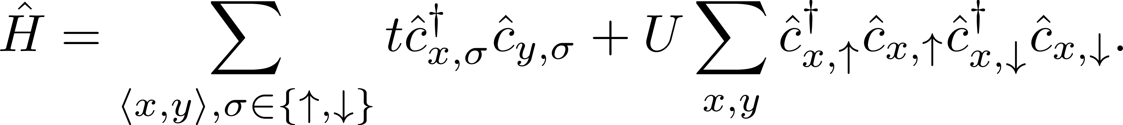


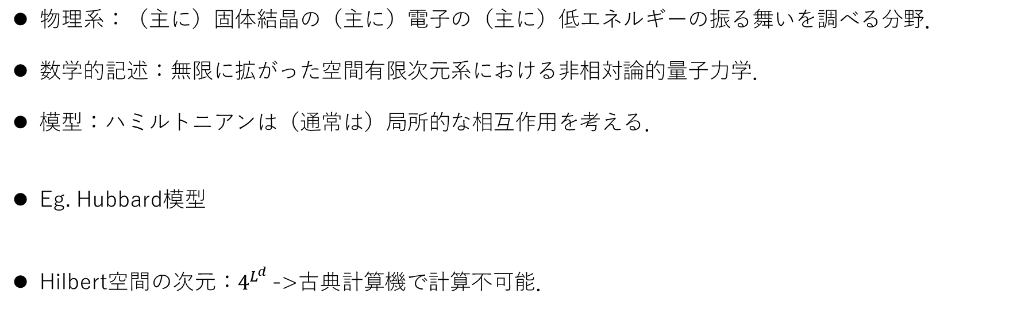
物性物理学
物理系：（主に）固体結晶の（主に）電子の（主に）低エネルギーの振る舞いを調べる分野．
数学的記述：無限に拡がった空間有限次元系における非相対論的量子力学．
模型：ハミルトニアンは（通常は）局所的な相互作用を考える．
Eg. Hubbard模型
Hilbert空間の次元：$4^{L^{d}}$ ->古典計算機で計算不可能．

Slide 5
物質相の理解 （～ 2000年代）
金属，バンド絶縁体，Anderson局在，Mott絶縁体，超伝導体，量子Hall相，磁性体，スピン液体，…
Landauパラダイム：対称性＋自発的対称性の破れ，南部=Goldstoneボソン．
ひとつの観点として... ギャップレス相とギャップ相：無限体積極限において，基底状態と第１励起状態の間に有限のエネルギーギャップがあるかどうか．
Energy
Gap
Ground state
ギャップレス相
金属，スピン波励起，連続的対称性の自発的破れ（NGボソン），．．．
ギャップ相
絶縁体，量子Hall相，
離散対称性の自発的破れ,…

Slide 6
トポロジカル相 （2000年代～）
ギャップ相には，実はかなりの多様性があった！
対称性とギャップを保ったまま，断熱的に繋がる量子基底状態を同一視する．→ トポロジカル相の定義
トポロジカル相 A
トポロジカル相 B
トポロジカル相 C
相境界：ギャップレス相/自発的に対称性が破れた相
圧力，磁場，組成比，
ケミカルポテンシャル，…

Slide 7

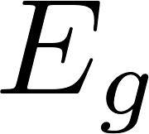
可逆相と長距離エンタングルメント相
ギャップ相には，２種類の場合分けが存在する．
  可逆相：閉じた実空間において，基底状態に縮退がない場合．
  長距離エンタングルメント相：閉じた実空間において，基底状態に縮退がある場合．
縮退なし
縮退あり
ギャップレス相
臨界系, 金属，連続対称性の自発的敗れ, …
可逆相
トポロジカル絶縁体/超伝導体． Haldaneスピン鎖，整数量子Hall効果，．．．
長距離エンタングルメント相
分数量子Hall効果，Kitaevトリックコード，超伝導体（動的ゲージ場あり），フラクトン相，エニオン励起，．．．
ギャップ相 = トポロジカル相

Slide 8
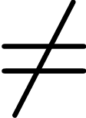
可逆相の性質（1）：バルク境界対応
ギャップ相においては低エネルギー励起は存在しない．つまらない相？？
非自明相においては，実空間の境界において安定なギャップレス系が存在する．（Disorder，境界条件に対して安定）「バルク境界対応」，「アノマリー流入」
非自明なエンタングルメントの構造に起因する．
自明相
～ テンソル積状態
非自明相

Slide 9
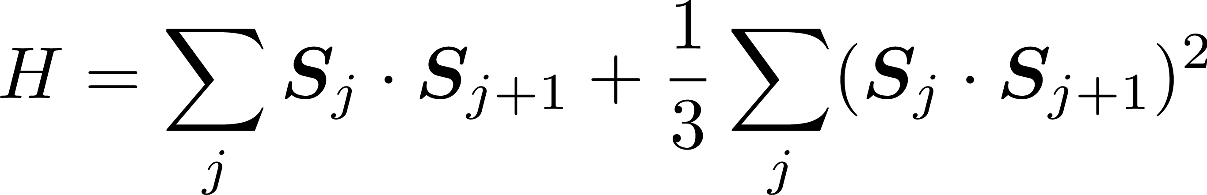
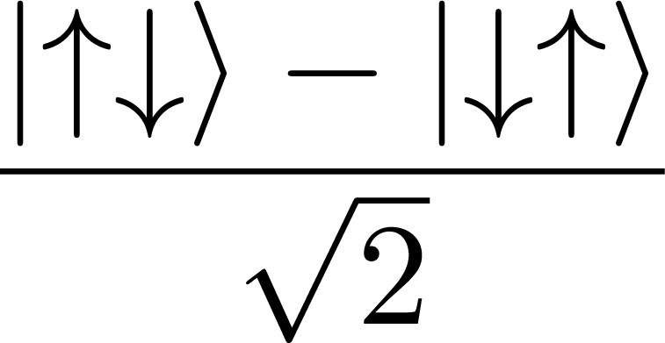

例：AKLT模型 [Affleck-Kennedy-Lieb-Tasaki 87]
空間１次元，スピン１の反強磁性鎖 + 高次項
ギャップ相であり，基底状態が厳密の求められる．
端に束縛されないスピン1/2自由度が有効的に出現．
時間反転対称性によって基底状態の縮退が保護される．「端のギャップレス状態」
スピン１への射影．$\frac{1}{2}⊕\frac{1}{2}=0⊕1→1$
スピン1/2自由度

Slide 10
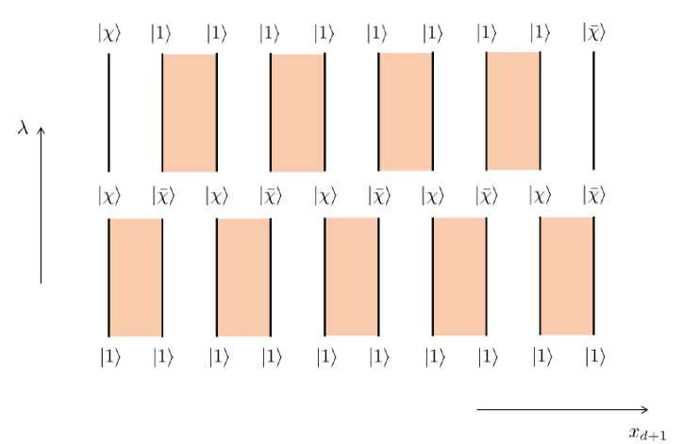
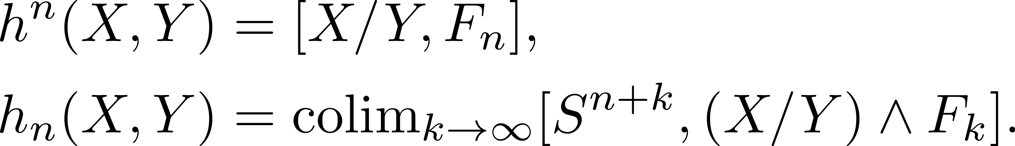
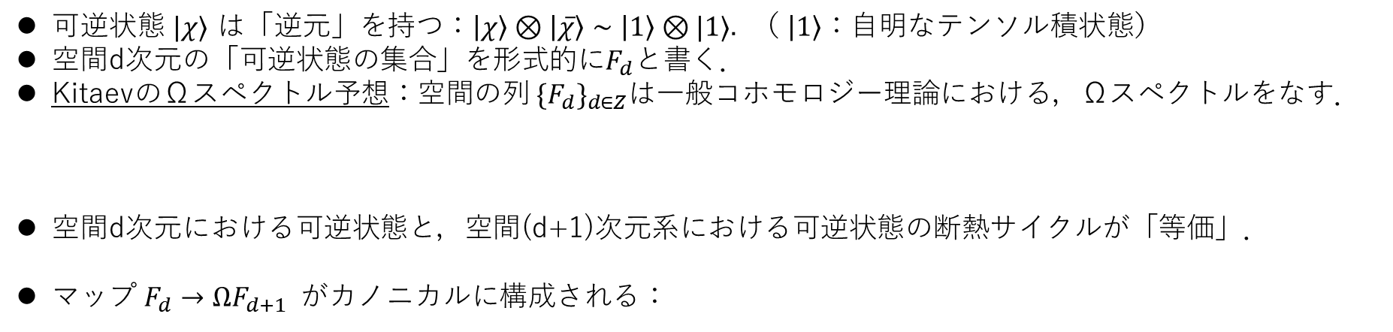
可逆相の性質（2）：可逆性とΩスペクトル予想 [Kitaev, 11,13 (video)]
可逆状態 $|χ⟩$ は「逆元」を持つ：$\left|χ\right\rangle ⊗\left|\overline{χ}\right\rangle ∼\left|1\right\rangle ⊗|1⟩$. （ $\left|1\right\rangle ：$自明なテンソル積状態）
空間d次元の「可逆状態の集合」を形式的に$F_{d}$と書く．
KitaevのΩスペクトル予想：空間の列 $\{F_{d}\}_{d∈Z}$は一般コホモロジー理論における，Ωスペクトルをなす．
空間d次元における可逆状態と，空間(d+1)次元系における可逆状態の断熱サイクルが「等価」．
マップ $F_{d}→ΩF_{d+1 }$ がカノニカルに構成される：
可逆相の物性のトポロジカルな側面は，何らかの一般（コ）ホモロジー理論によって記述される！
注）位相的場の理論の観点から提案されている具体的な一般コホモロジー理論は，コボルディズム群のアンダーソン双対．[Kapustin 14, Freed=Hopkins 16]

Slide 11

バルク境界対応 ＝ 一般ホモロジー理論の境界準同型
バルク境界対応：
バルクの空間d次元における可逆状態が非自明な可逆相に属するとき，境界の(d-1)次元系において，量子アノマリーによって保護された低エネルギー物理系が出現する．
注）量子アノマリー：大域的対称性をゲージ化した際に，ゲージ不変性が破れる現象．
境界準同型として自然に解釈できる．
d次元可逆相
d-1次元系 w/ 量子アノマリー

Slide 12

トポロジカル相：物理としての意義
物性物理学：
  物質の相構造のより深い理解に．量子エンタングルメントの観点の重要性．
  量子多体系の物理としては，より一般的な物理的状況である，有限温度系，量子開放系の研究が進みつつある．
  流体系，ばね振り子のような古典力学系への拡張．
  強固な表面ギャップレス状態を用いた材料提案．
  （例）３次元トポロジカル絶縁体表面＋s波超伝導体＋超伝導渦 = Majoranaフェルミオンの実現 [Fu=Kane 10] → Qビットの実現提案として理論・実験（例えば，FeSe系）両面から活発に議論されている．
素粒子物理学：
  場の量子論における量子アノマリーは，現在では，次元がひとつ上の可逆相として理解される．
  アノマリーマッチング：量子アノマリーは繰り込み群で不変 → 理論に対する強力な非摂動論的制限．
  一般化対称性：対称性とは，ひとつ次元が上のトポロジカル相である，という観点．Symmetry TFT．
3次元TI + s波超伝導

Slide 13
イントロ：トポロジカル相，可逆相とは（20分）
自由フェルミオンとK理論（20分）
Atiyah-Hirzebruchスペクトル系列による分類計算（10分）

Slide 14
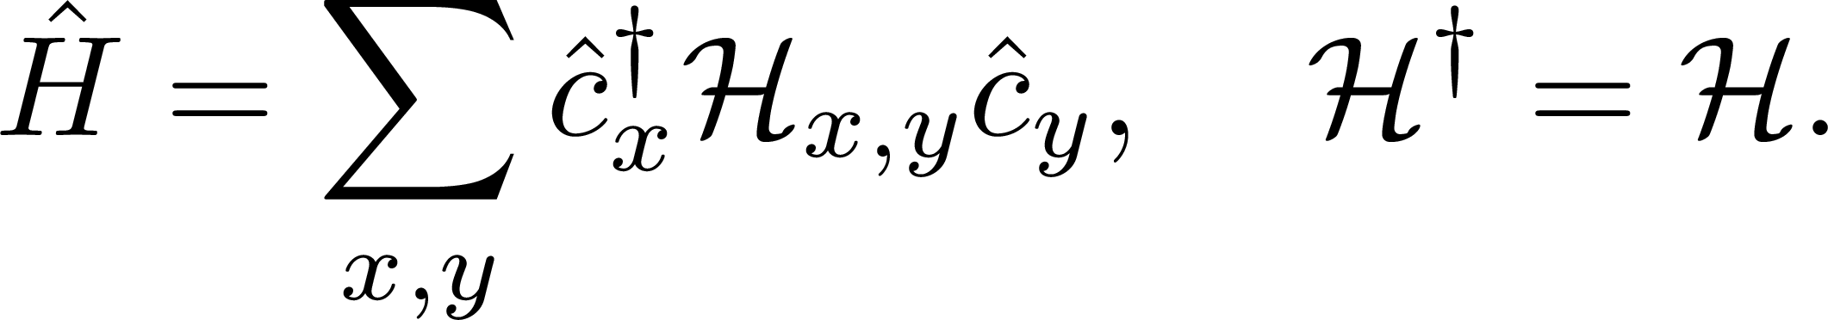
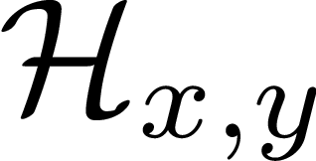


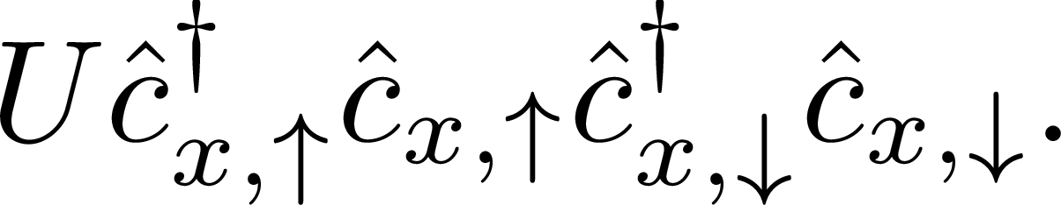

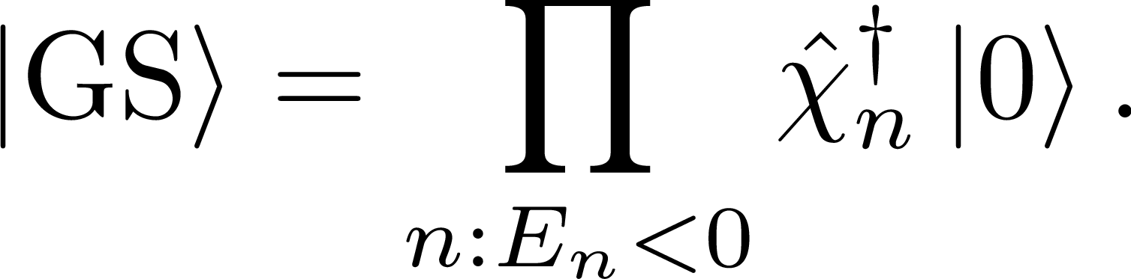

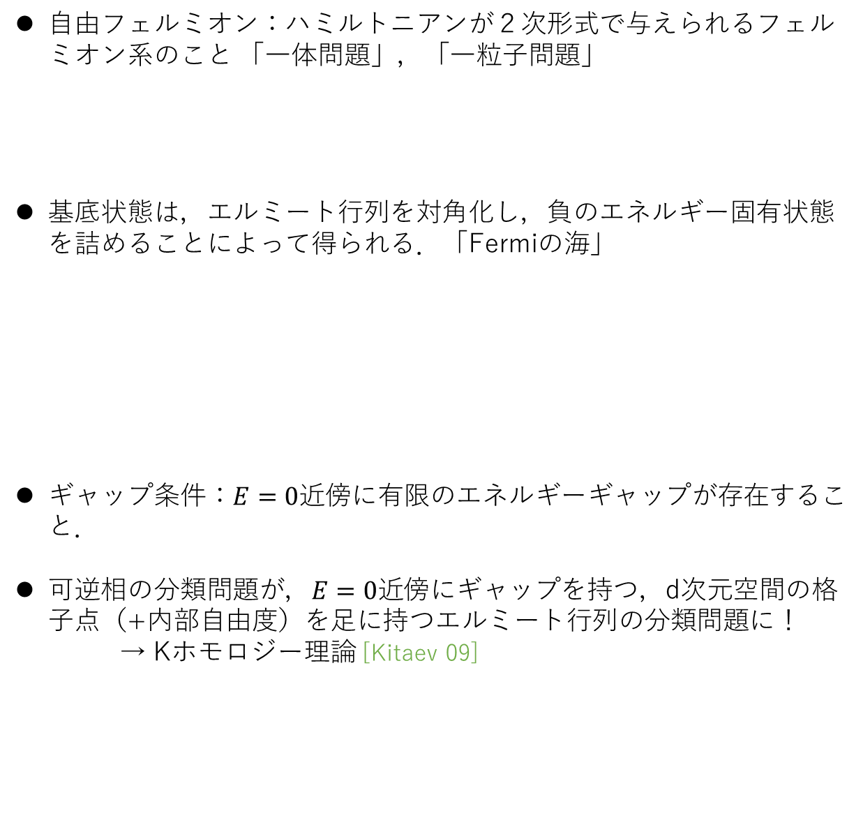
自由フェルミオンの可逆相：トポロジカル絶縁体・超伝導体
自由フェルミオン：ハミルトニアンが２次形式で与えられるフェルミオン系のこと 「一体問題」，「一粒子問題」
基底状態は，エルミート行列を対角化し，負のエネルギー固有状態を詰めることによって得られる．「Fermiの海」
ギャップ条件：$E=0近傍$に有限のエネルギーギャップが存在すること．
可逆相の分類問題が，$E=0$近傍にギャップを持つ，d次元空間の格子点（+内部自由度）を足に持つエルミート行列の分類問題に！
→ Kホモロジー理論 [Kitaev 09]

Slide 15
例：Su–Schrieffer–Heeger 模型（1）[79]
空間１次元の格子上，{A,B}の２種類の内部自由度が存在する系を考える．
A-A間，B-B間のホッピング項を許さない，という対称性（カイラル対称性）を課す．
→ 残るホッピングはAB間のみ．
A
A
A
A
A
A
A
A
A
A
A
A
B
B
B
B
B
B
B
B
B
B
B
B
A
A
A
A
A
A
A
A
A
A
A
A
B
B
B
B
B
B
B
B
B
B
B
B

Slide 16
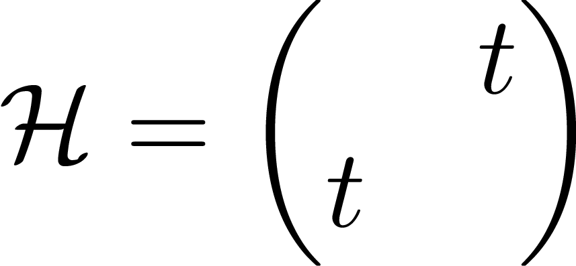
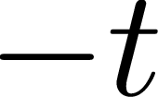

例：Su–Schrieffer–Heeger 模型（2）
非自明な模型として，近接サイトのAB間に同一のホッピング $t$ のみが存在する系を考える．
端のある系において，エネルギー固有値は，バルクの $E=±t$ と，端に局在する $E=0$ 状態．
端の $E=0$ 状態は，カイラル演算子 $Γ$ の $Γ=−1$ なる固有値，つまりB自由度でのみ構成される． → カイラル対称性（AB間のホッピングを禁止）のため，端状態は摂動に対して安定．
→トポロジカルに安定なゼロ状態の例．
A
A
A
A
A
A
A
A
A
A
A
B
B
B
B
B
B
B
B
B
B
B
摂動
B
B

Slide 17

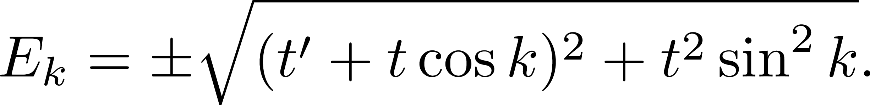


例：Su–Schrieffer–Heeger 模型（3）
転移を記述する低エネルギーの有効模型は？
→ 自明相と非自明相との転移を考える．
$\left|t\right|>\left|t^{′}\right|$ : 非自明相（端ゼロ状態あり）， $\left|t\right|<\left|t^{′}\right|$：自明相（端ゼロ状態なし）
模型は$x↦x+1$なる並進対称性がある．フーリエ変換をすると波数表示のハミルトニアンとして以下を得る．
転移点 $t={−t}^{′}$ では，$k=0$ においてギャップが閉じる．$k=0$ 近傍で線形近似すると，Diracハミルトニアンを得る．
→ Diracハミルトニアンの質量項の分類問題に．
A
A
A
A
A
A
A
A
A
A
A
$\left|t\right|=\left|t^{′}\right|$ で転移
端ゼロ状態あり
端ゼロ状態なし
B
B
B
B
B
B
B
B
B
B
B

Slide 18
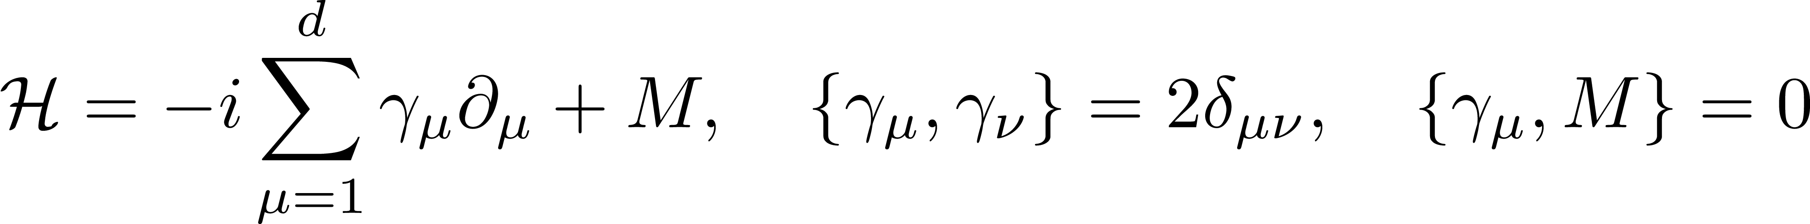

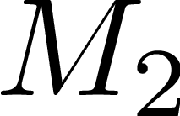


Diracハミルトニアンの質量項の分類問題 [例えば，Morimoto=Furusaki 13]
空間d次元のDiracハミルトニアンを考える．
考えている物理系に応じて，対称性を仮定する．
  非磁性物質 → 例：時間反転対称性 $T=σ_{y}×$ (複素共役)
これらの拘束条件を満たす質量項 $M$ の空間に，非連結成分が存在するか，という問題に．
  複数の非連結成分が存在 → 分類が非自明に．
  連結成分が一つ → 分類は自明．全てのハミルトニアンはエネルギーギャップを閉じずにつながる．
運動項
質量項
( $X^{∗}$は$X$の複素共役 )
相転移点

Slide 19
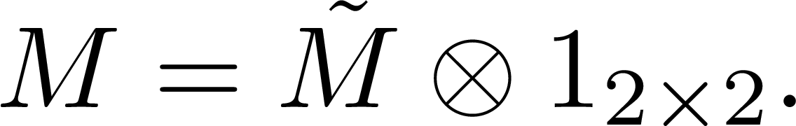
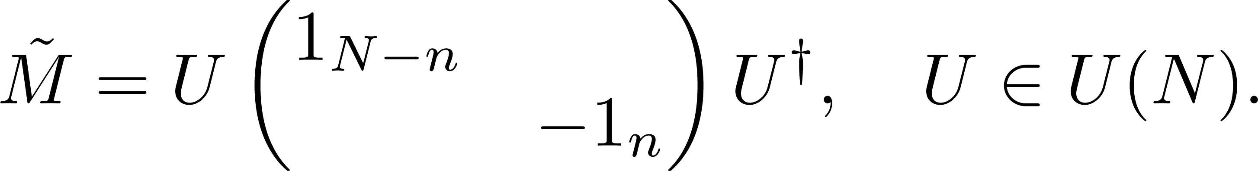
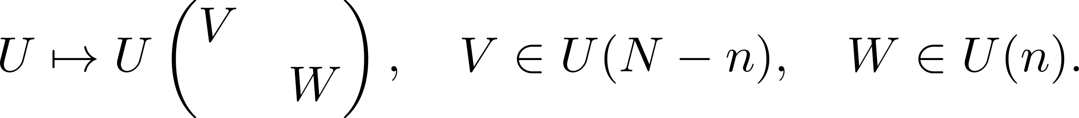
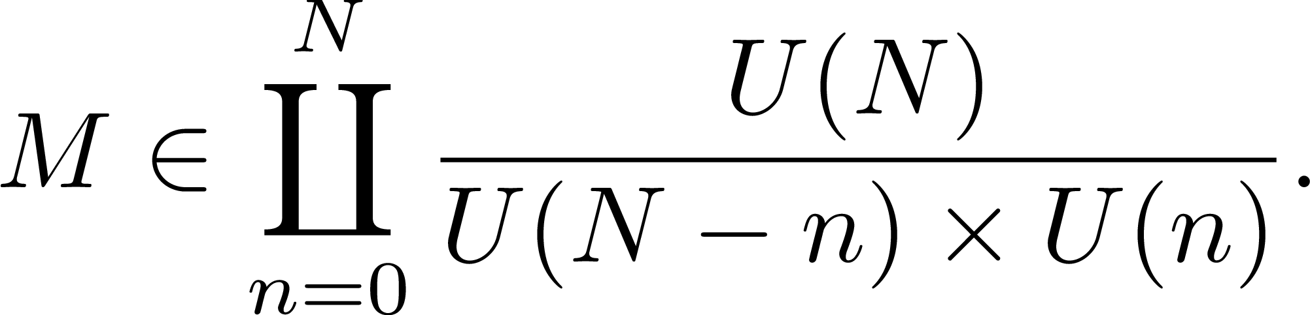
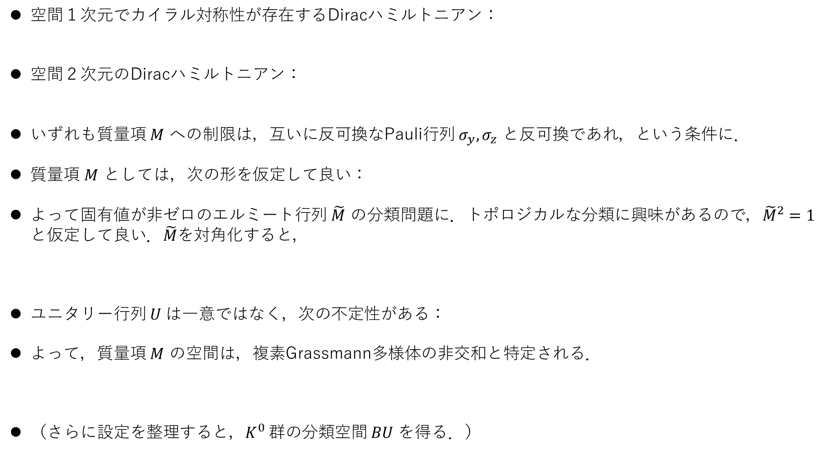
質量項の空間の例
空間１次元でカイラル対称性が存在するDiracハミルトニアン：
空間２次元のDiracハミルトニアン：
いずれも質量項 $M$ への制限は，互いに反可換なPauli行列 $σ_{y}, σ_{z}$ と反可換であれ，という条件に．
質量項 $M$ としては，次の形を仮定して良い：
よって固有値が非ゼロのエルミート行列 $\tilde{M}$ の分類問題に．トポロジカルな分類に興味があるので，${\tilde{M}}^{2}=1$と仮定して良い．$\tilde{M}$を対角化すると，
ユニタリー行列 $U$は一意ではなく，次の不定性がある：
よって，質量項 $M$ の空間は，複素Grassmann多様体の非交和と特定される．
（さらに設定を整理すると，$K^{0}$群の分類空間 $BU$ を得る．）

Slide 20
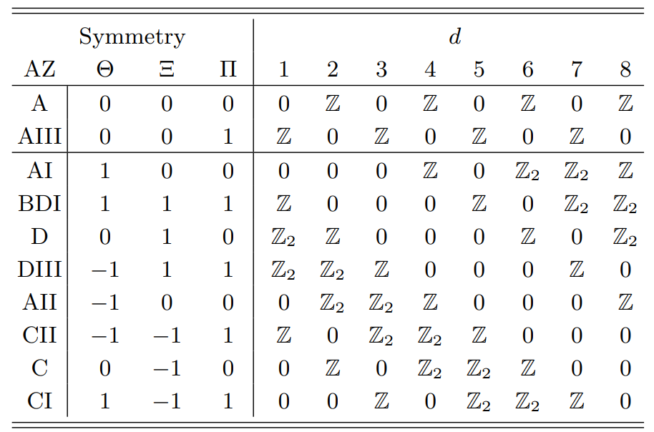
トポロジカル絶縁体・超伝導体の分類表 [Schnyder=Ryu=Furusaki=Ludwig 08, Kitaev 09]
空間位置を変化させない大域的対称性として，
  時間反転対称性
  電子・正孔対称性
  カイラル対称性
３通りのみ考えれば良い．→ 10通りの独立な対称性クラス「Altland=Zirnbauer対称性クラス [96]」
質量項の分類結果「分類表」：
表は[Hasan=Kane 10]より

Slide 21

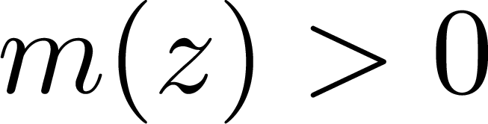
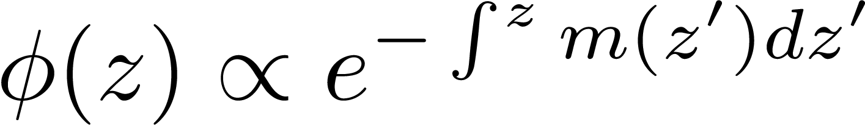
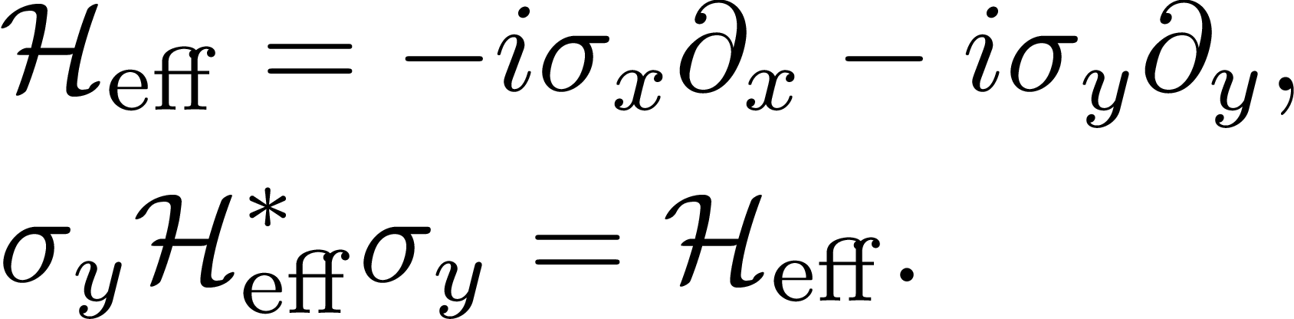
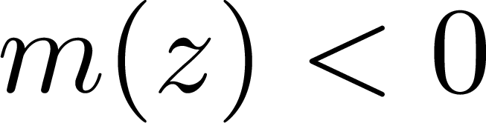
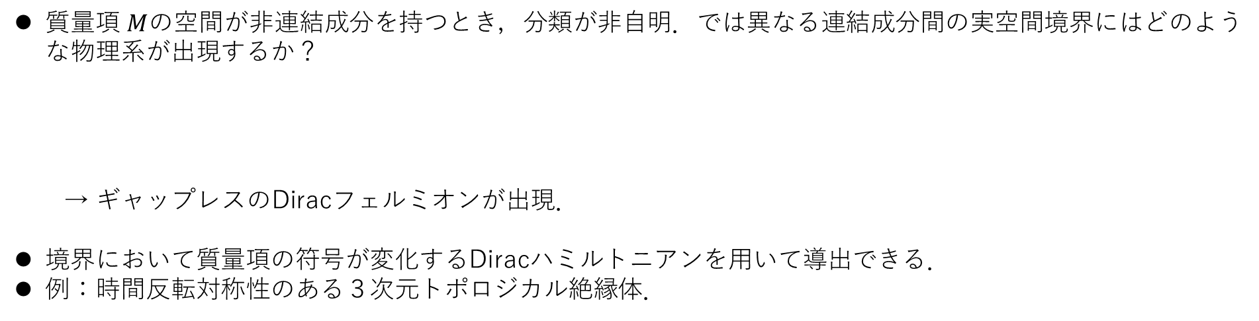
バルク・境界対応
質量項 $M$の空間が非連結成分を持つとき，分類が非自明．では異なる連結成分間の実空間境界にはどのような物理系が出現するか？
  → ギャップレスのDiracフェルミオンが出現．
境界において質量項の符号が変化するDiracハミルトニアンを用いて導出できる．
例：時間反転対称性のある３次元トポロジカル絶縁体．
相転移点
３次元のトポロジカル絶縁体
局在解
  ２次元 ギャップレスDiracフェルミオン

Slide 22
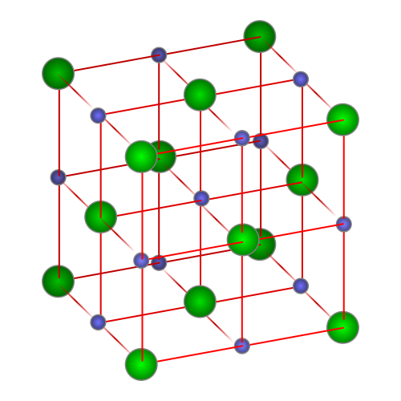
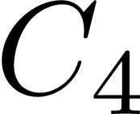
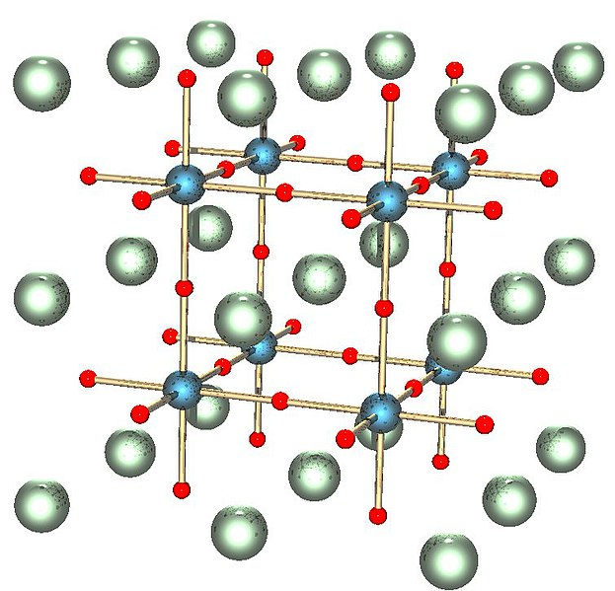


結晶対称性
現実物質は結晶対称性を持つ．
  格子の並進対称性
  $\left(x,y,z\right)↦\left(x+1,y,z\right), \left(x,y+1,z\right), (x,y,z+1)$
  回転対称性
  $\left(x,y,z\right)↦(−y,x,z)$
  鏡映対称性
  $\left(x,y,z\right)↦\left(−x,y,z\right)$
  映進（glide）対称性 $\left(x,y,z\right)↦(x+\frac{1}{2},−y,z)$
Na
Cl
NaCl
[Image: "NaCl-estructura cristalina.svg" by Wdcf is licensed under CC BY-SA 3.0. Source: https://upload.wikimedia.org/wikipedia/commons/d/db/NaCl-estructura_cristalina.svg]
ペロブスカイト構造
[Image: "Perovskite.jpg" by Solid State is licensed under CC BY-SA 3.0. Source: https://en.wikipedia.org/wiki/File:Perovskite.jpg]
[Image: "Krok_6.png" by User:Stannered is licensed under CC BY-SA 3.0. Source: https://en.wikipedia.org/wiki/File:Krok_6.png]
]

Slide 23
結晶対称性 → 高次のトポロジカル絶縁体・超伝導体 (1)
結晶対称性によってトポロジカル絶縁体・超伝導体の相構造は，より詳細に分類される．[Fu 11]
大域的対称性のみに保護されたトポロジカル絶縁体・超伝導体は，系の境界にギャップレス状態を有する．→ １次のトポロジカル絶縁体・超伝導体
結晶対称性を考慮すると，
  ヒンジ（境界の境界）に局在するギャップレス状態→ ２次のトポロジカル絶縁体・超伝導体
  角（境界の境界の境界）に局在するギャップレス状態 → ３次のトポロジカル絶縁体・超伝導体
が存在する． [Schindler et al. 18]
１次トポロジカル相
２次トポロジカル相
３次トポロジカル相

Slide 24

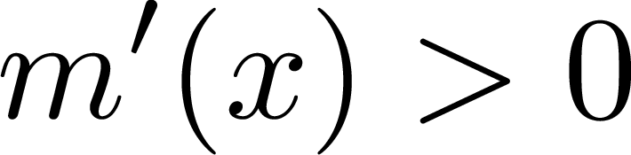
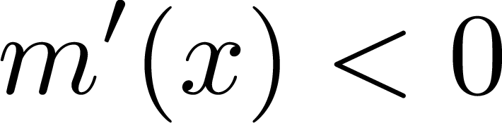
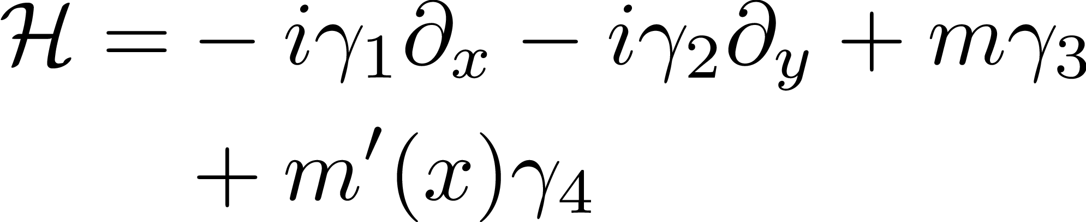
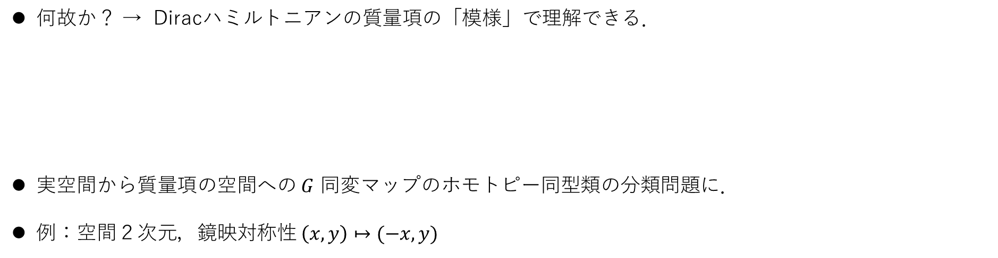
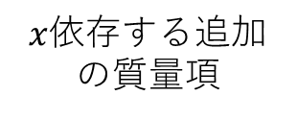
結晶対称性 → 高次のトポロジカル絶縁体・超伝導体 （2）
何故か？ → Diracハミルトニアンの質量項の「模様」で理解できる．
実空間から質量項の空間への $G$ 同変マップのホモトピー同型類の分類問題に．
例：空間２次元，鏡映対称性 $\left(x,y\right)↦(−x,y)$
  結晶対称性の群
  質量項の空間は，ユニタリー群
$x$依存する追加の質量項
  有効的に１次元系が出現

Slide 25
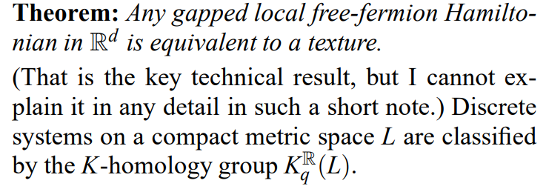
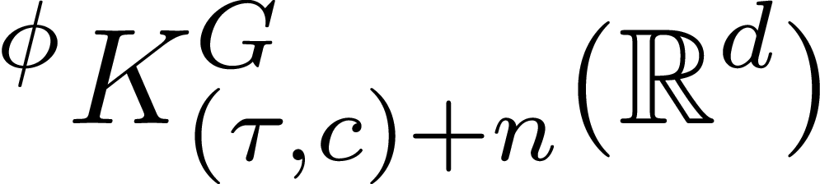
Kホモロジー理論
Diracハミルトニアンの質量項の「模様」の分類問題は，Kホモロジー理論によって与えられる．
  （※ 正直なところ，この点に関して私はきちんと定式化を理解していません．議論して頂けるとありがたいです．）
よって数学的には，与えられた対称性に対して，Kホモロジー群を計算すると，分類問題の答えが得られる．
  → ねじれ同変K``ホモロジー”理論（コホモロジー版は[Freed=Moore 12]によって定式化された）
[Kitaev 09]

Slide 26
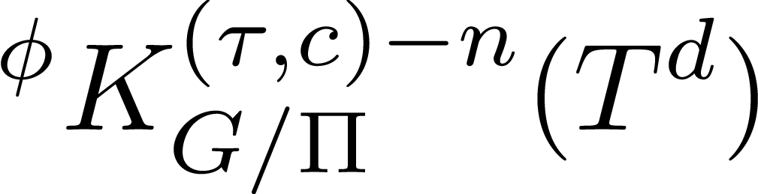
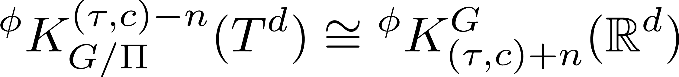
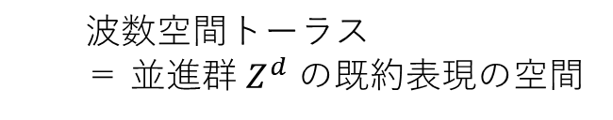
波数空間上のハミルトニアン
実空間上のKホモロジー理論による分類は，高次のトポロジカル絶縁体・超伝導体の存在など，どのような境界ギャップレス状態が出現し得るかを与えるが，一方で第一原理計算等により与えられたハミルトニアンが，どのような相に属するのかについての予言能力が，ない．
与えられたハミルトニアンから計算可能なトポロジカル不変量が必要！
格子の並進対称性→ 波数空間上のエルミート行列の分類問題に．
波数空間トーラス上のKコホモロジー理論によって分類問題が定式化される [Kitaev 09, Freed=Moore 12]．
注）波数空間上のKコホモロジー理論と実空間上のKホモロジー理論は，物理的には同じ対象の異なる側面であり等価で然るべき．トポロジカル絶縁体・超伝導体における設定においては数学的にも等価性が証明されている． [Gomi=Kubota=Thiang 21]．
  波数空間トーラス
  ＝ 並進群 $Z^{d}$ の既約表現の空間
  波数空間トーラス上の
  Kコホモロジー群
  実空間上の
  Kホモロジー群

Slide 27
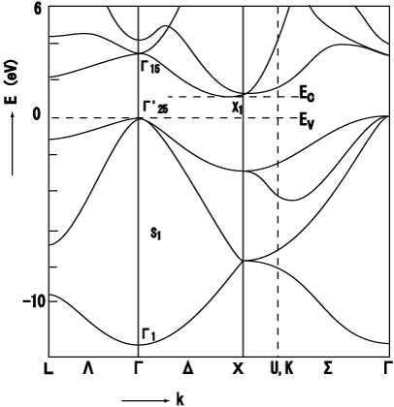
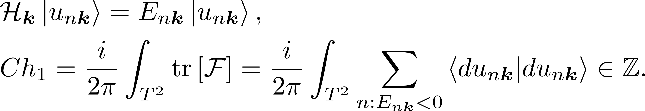
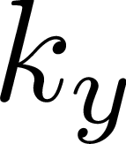







トポロジカル不変量
与えられたハミルトニアンから計算される，整数値に値を取る量．
その構成は，波数空間上のKコホモロジー群の計算過程である程度知れる．
例：Chern数
例：時間反転対称性が存在するとき：Fu=Kane=Mele $Z_{2}$数 [Kane=Mele 05, Fu=Kane 06]
  シリコンのバンド構造
  図はWikipediaより

Slide 28

物質科学への応用の流れ
１）第一原理計算によって，波数空間上のハミルトニアン を得る．
２）全てのトポロジカル不変量を計算する．
３）境界ギャップレス状態の有無と，対応する境界状態の特徴（表面，ヒンジ，角など）を特定する．
  シリコンのバンド構造
  図はWikipediaより
各種表面状態
トポロジカル不変量
（第一原理計算/模型計算により得られる）
Blochハミルトニアン

Slide 29
未解決問題と私の研究
何が問題か？
→ 以下が，部分的にのみ既知で完全には未解明．
  存在するトポロジカル不変量の分類，及び具体的表式．
  可能な表面状態の分類．
  トポロジカル不変量と表面状態の対応関係．
問題の特徴．
  独立な問題設定が膨大．
  磁気空間群1651通り，超伝導ギャップ関数の対称性，スピン軌道相互作用の有無など
  → ５万通り程度の独立な対称性の設定がある．
  各論的な方法は通用しないので，包括的かつ機械的な解決を目指す．
戦略：Atiayh-Hirzebruchスペクトル系列．スペクトル系列の数理構造と，トポロジカル絶縁体・超伝導体の物性の知見を用いつつ，スペクトル系列の全ての計算ステップを数値計算実装する．
各種表面状態
トポロジカル不変量
？
？
（第一原理計算/模型計算により得られる）
Blochハミルトニアン
？

Slide 30
イントロ：トポロジカル相，可逆相とは（20分）
自由フェルミオンとK理論（20分）
Atiyah-Hirzebruchスペクトル系列による分類計算（10分）

Slide 31


スペクトル系列一般論
一般（コ）ホモロジー理論を近似計算するツール．（以下，ホモロジー型で説明する．）
$E^{1}$ページから出発．$E^{1}$ページ＝容易に計算できるもの何か．
$r$次微分を計算する．($r=1,2,…$)
次ページは，ker/imで得られる．
この手続きが収束する場合：
$E^{∞}$ページは計算したいホモロジー群 $h_{n}\left(X,Y\right)$を近似する．

Slide 32


実空間Atiyah-Hirzebruchスペクトル系列（1） [61]
スペクトル系列の一種であり，ホモロジー群を計算したい空間のフィルトレーションに基づく．
群作用（結晶対称性）が自然に取り込める．$G$対称に空間を分割する．
特に，$p$セル（$p$次元開円板）の集合に分割するものが便利．
例）X=２次元トーラス，４回回転対称性 $\left(x,y\right)↦\left(−y,x\right)$が作用する場合．

Slide 33



実空間Atiyah-Hirzebruchスペクトル系列（2）
$E^{1}$ページは，与えられた空間のフィルトレーションに対して以下のように定義される．
計算．．．
各$p$セルを不変に保つ対称性群 $G_{D_{j}^{p}}⊂G の$既約表現の数を求める問題（＋α）に帰着する．
  → 容易に計算できる．
2セル
1セル
0セル

Slide 34


実空間Atiyah-Hirzebruchスペクトル系列（3）[KS=Xiong=Gomi 18]
$E^{1}$ページは，各$p$セルにおける「局所的」な情報に過ぎない．
適切に「大域化」するための障害を計算する必要がある．その最初のステップが第１微分：
物理的にはバルク境界対応を用いて各$p$セルの境界の$(p−1)セル$のギャップレス状態の情報を引き出している，と解釈できる．→ ある種の誘導表現として定式化でき，容易に計算可能．
よって，$E^{2}$ページまでは機械的に計算可能．
  １次元トポロジカル相の端に出現するゼロ状態の総和

Slide 35


実空間Atiyah-Hirzebruchスペクトル系列：d1まとめ [KS=Xiong=Gomi 18]
0-cell | 1-cell | 2-cell | 3-cell
Adia. pumps
Edge states of a 1D invertible phases over 1-cells
Inv. phases
The adiabatic creation of a 1D invertible states over 2-cells
Anomalies
Ker/Im

Slide 36






波数空間Atiyah-Hirzebruchスペクトル系列 [KS=Sato=Gomi 18]
実空間AHSSと定式化は同様．
Kコホモロジー群の連結準同型の物理的理解が鍵となる．
部分空間$Y$においてトポロジカル転移を起こし，それに伴ってギャップレス点を近傍に放出する過程，と理解できる．
やはり，$E_{2}$ページは機械的に計算可能．
Weyl pt
Spectral flow

Slide 37

波数空間Atiyah-Hirzebruchスペクトル系列：d1まとめ [KS=Sato=Gomi 18]
0-cell | 1-cell | 2-cell | 3-cell
Singular Hamiltonians
Creation of fermi surface
Gapless Hamilotnians
Gapped Hamiltonians
Ker/Im

Slide 38


E2ページからK群に制限をつける（1） [KS=Ono 23]
実空間AHSSと波数空間AHSSは，異なる$E^{∞}, E_{∞}$ページに収束する．
しかし，両者は同一のK群を近似する！
仮に$E^{2},E_{2}$ページのみが計算できていて，$r≥2$以上の高次微分$d^{r}, d_{r}$の計算方法が未知であったとしても， $d^{r}, d_{r}は$整数行列であるから，可能な全ての準同型写像を列挙することはできる．
よって，全ての可能な$E^{∞}, E_{∞}$ページを列挙することができる．
さらに，$E^{∞}, E_{∞}$から群拡大の結果得られる可能な全てのK群を列挙することもできる．（Z加群の拡大はBaer和により線形構造が入るため，整数行列によって指定される．）
真のK群は，波数空間AHSSと実空間AHSSの両方のE2ページから得られる候補の共通部分にある．
もし，共通部分の候補が一意的であれば，K群が決定される．
  波数空間トーラス上の
  Kコホモロジー群
  実空間上の
  Kホモロジー群

Slide 39

E2ページからK群に制限をつける（2） [KS=Ono 23]

Slide 40

計算結果 [KS=Ono 23]
空間３次元については，約60％のK群がE2ページから確定した．
結果はweb pageにまとめた．（link）

Slide 41

Four 4nd-order TIs = Atomic insulators
One 2nd-order TI
One invariant over 2-dim. subspace
Three independent irreps
Classification of bulk TIs
Classification of gapless phases
Uniqueness of each low means that the classification is fixed only by E2 pages
Classification of adiabatic cycles

Slide 42

まとめ
可逆相 $⊂$ トポロジカル相 ＝ ギャップ相
可逆相を記述する数学は一般（コ）ホモロジー理論．
自由フェルミオン系においては，波数空間上のKコホモロジー理論による記述も可能．
実空間/波数空間Atiyah-Hirzebruchスペクトル系列は分類の強力な計算手法．
トポロジカル物質科学，バンド計算の基本ツールとすべく，整備中．
未解決問題
高次微分$d^{r},d_{r}$を計算するアルゴリズム．
$E^{∞},E_{∞}$ページからZ加群拡大を計算するアルゴリズム．
（この２点は各論として手計算できる場合があるが，数値計算実装できる程度に理解はされていない．）
波数空間のトポロジカル不変量を構成するアルゴリズム．
  → [Ono=KS 23]において部分的に解決．
実空間AHSSからミクロなハミルトニアン模型を構成するアルゴリズム．

